Slide 1
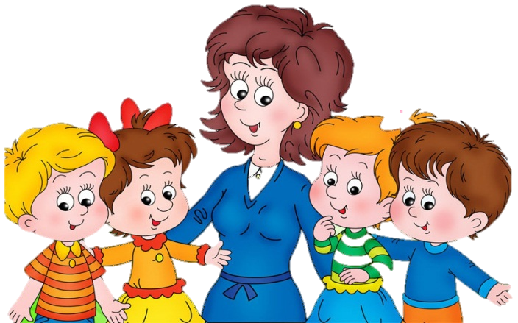
Муниципальное автономное дошкольное образовательное учреждение «Детский сад № 49»
Развлечение для дошкольников
по основам безопасности жизнедеятельности
«Дети на прогулке»

Slide 2
Интеграция образовательных областей: «Физическое развитие», «Познавательное развитие», «Социально – коммуникативное развитие».
Цель: актуализация знаний и отработка практических навыков поведения дошкольников в усложненных жизненных ситуациях.
Задачи при работе с детьми:
формировать и развивать у детей дошкольного возраста основ безопасной жизнедеятельности, знаний, как избегать контактов с опасными предметами или, при неизбежности, осторожно обращаться с ними, правильного поведения на улице и в транспорте;
совершенствовать у детей средней и подготовительной групп теоретических знаний и практических навыков, полученных в процессе обучения по программе «Основы безопасности детей дошкольного возраста»;
воспитывать культуру безопасного поведения
В усложненных жизненных ситуациях.

Slide 3
Ожидаемые результаты:
Знаем как правильно переходить улицу; как избегать контактов с опасными предметами или, при неизбежности, осторожно обращаться с ними; как правильного вести себя с незнакомыми людьми; номера телефонов «справочника безопасности».
Умеем по правилам дорожного движения переходить улицу; избегать контактов с опасными предметами; звать на помощь, в случаи контакта с незнакомыми людьми; последовательность действовать последовательно в случае обнаруженного воспламенения (пожара).
Имеем опыт осознанного соблюдения правил безопасного поведения в усложненных жизненных ситуациях.
Предварительная работа с детьми:
Непосредственно образовательная деятельность по изучению правил дорожного движения согласно программе «Основы безопасности детей дошкольного возраста»
Экскурсии и целевые прогулки с детьми: по улицам (виды транспорта); к перекрестку, (пешеходный переход, светофор); остановке пассажирского транспорта.
Просмотр мультфильмов «Азбука безопасности», «Аркадий Паровозов спешит на помощь».
Моделирование ситуаций «Если начался пожар…».
Дидактические игры

Slide 4
Материалы и оборудование: муз. центр, сд –диск с музыкальным материалом; макет «пешеходная дорожка»; стойки-ориентиры; картонные коробки, полиэтиленовые пакеты; игрушка – «Пожарная машина», «Скорая помощь», «Полиция»; мольберты, магниты, карточки «Цифры» и «Специальный транспорт».
Форма проведения: игры – практикум
Участники: воспитатели, воспитанники (дети групп № 14, 13)
Ответственные: Григорьян Н.В., Ситникова О.О.
Место проведения игры: Групповые комнаты
Дата проведения: 7, 8 сентября 2021.

Slide 5
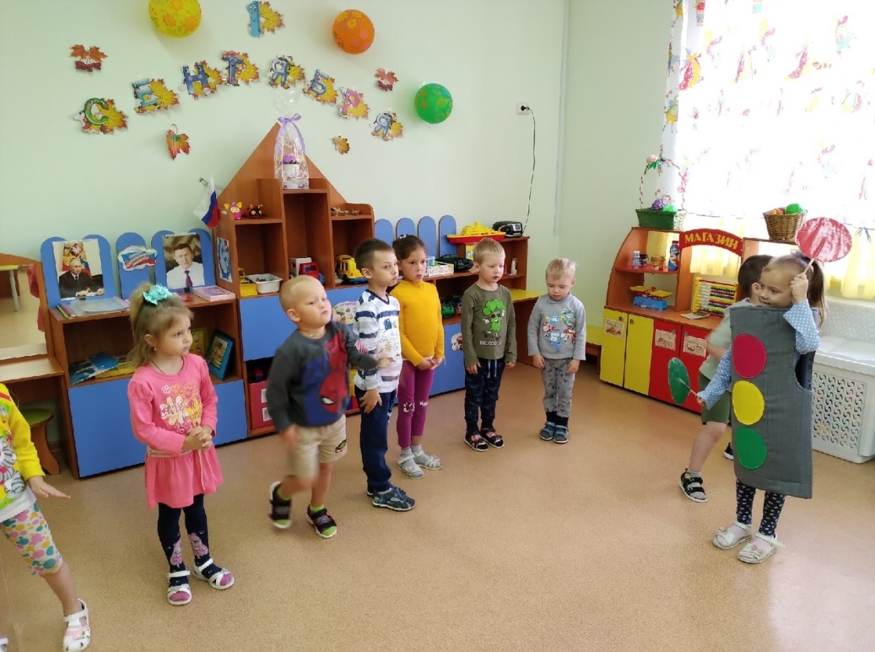
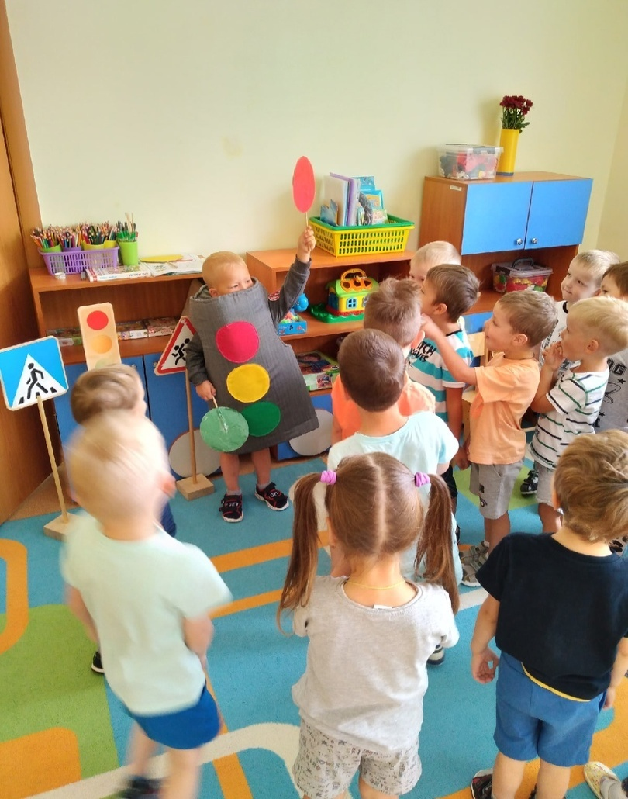
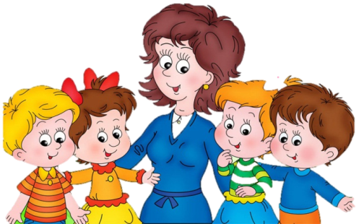
Игра «Красный, жёлтый, зелёный»

Slide 6
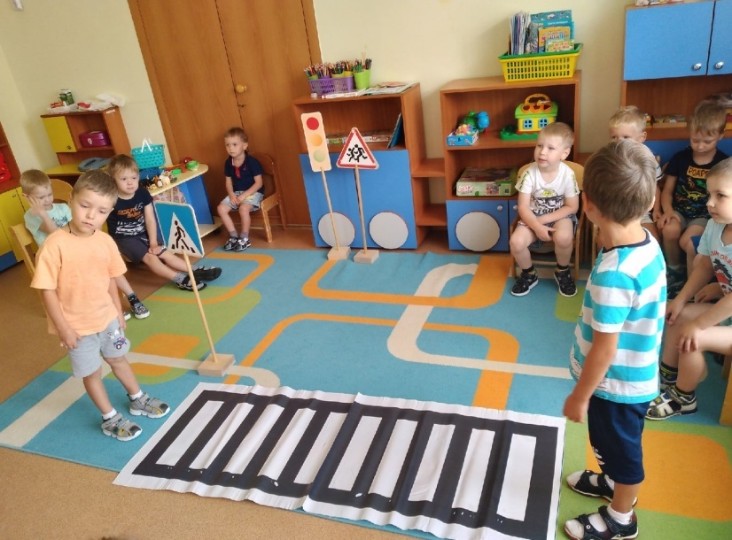
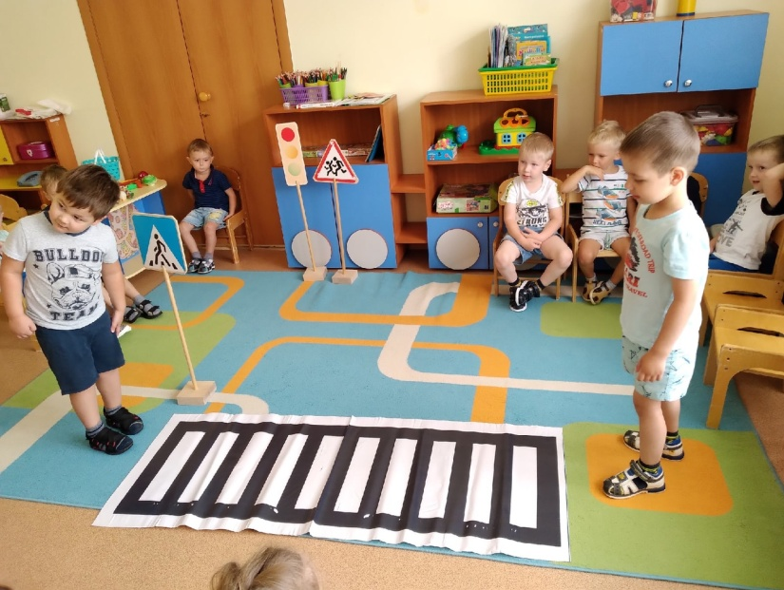
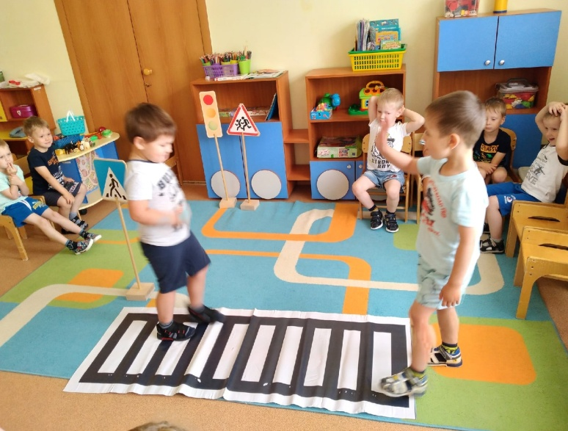
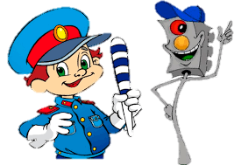
Игра – практикум «Пешеходный переход».
Цель: закрепление правил перехода
через проезжую часть улицы.

Slide 7
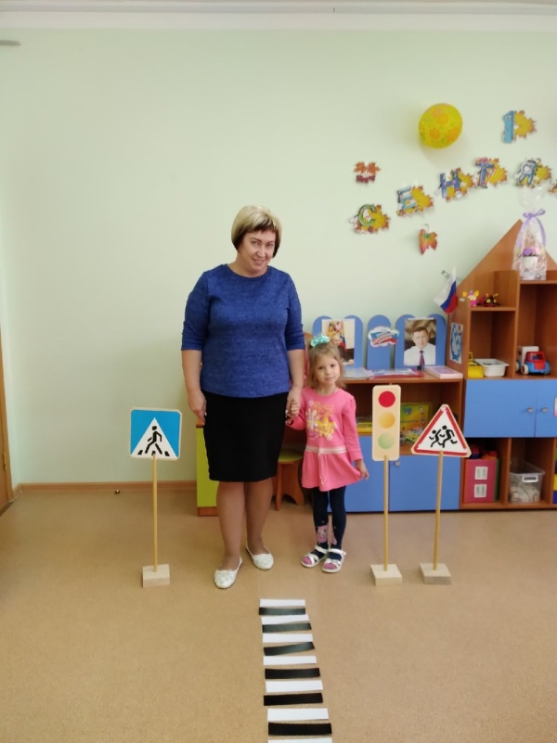
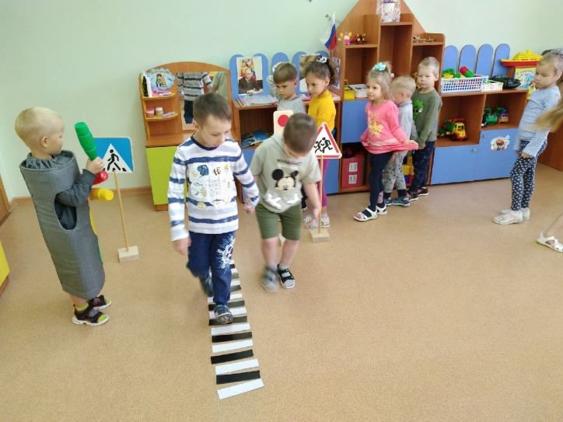
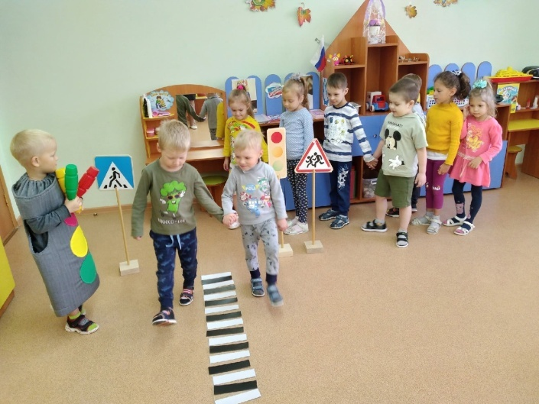
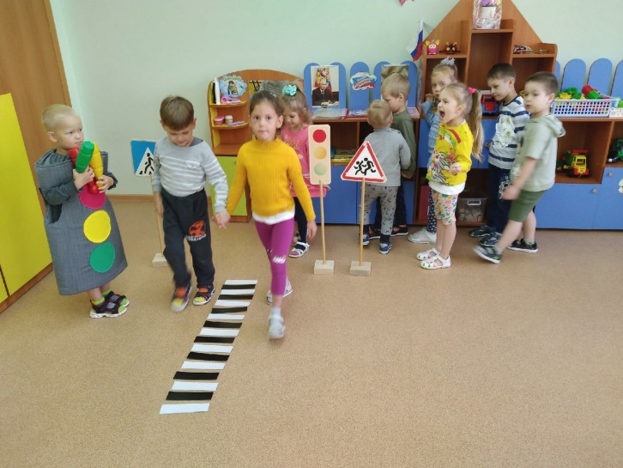
Игра – практикум «Пешеходный переход».
Цель: закрепление правил перехода
через проезжую часть улицы.

Slide 8
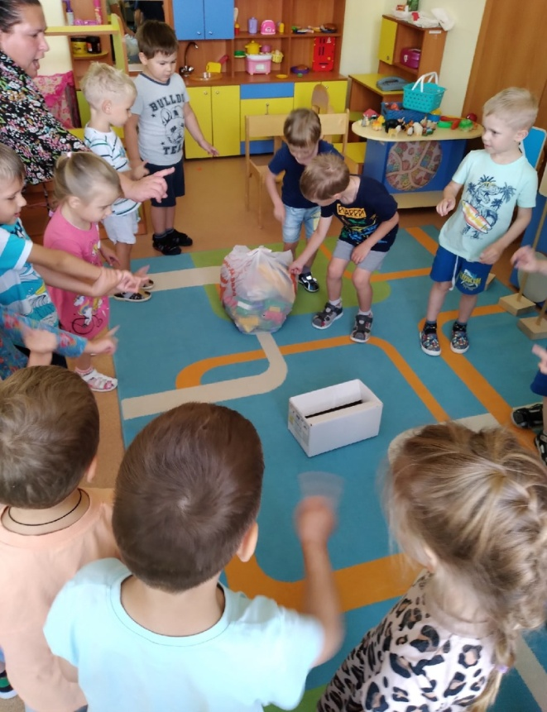
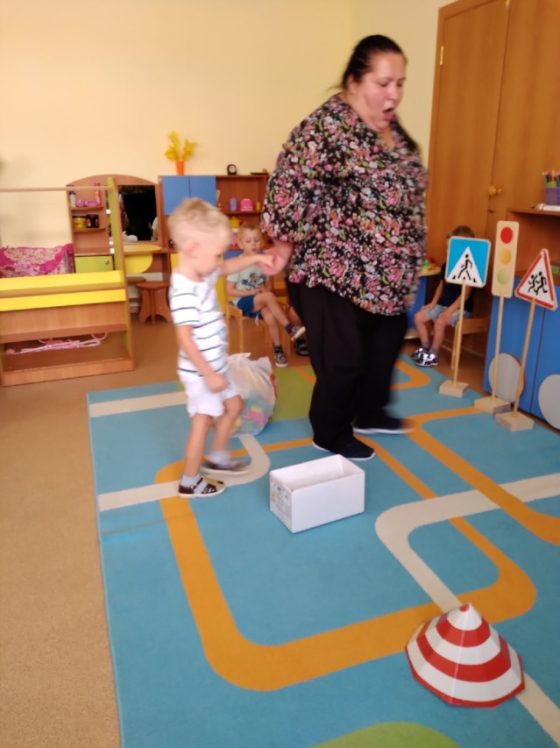
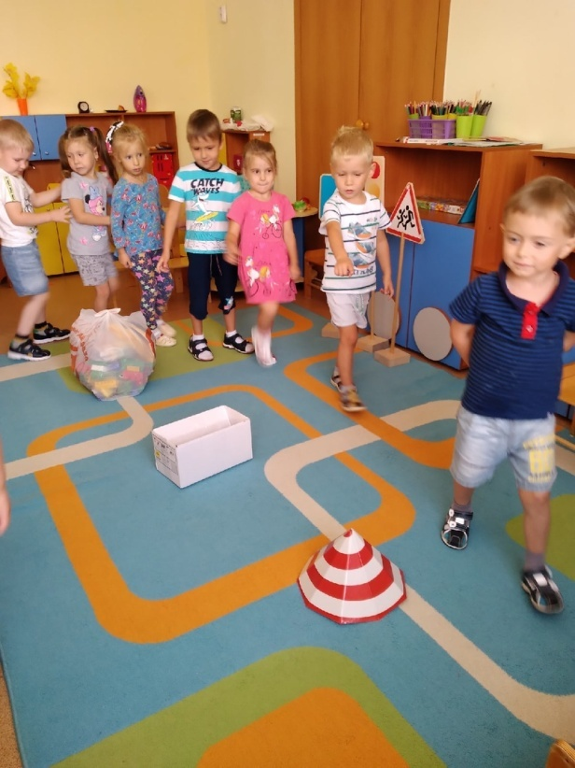
Игра – практикум «Опасные предметы».
Цель: формирование умения видеть вокруг себя потенциально опасные предметы а, при неизбежности контакта, осторожно обращаться с ними.

Slide 9
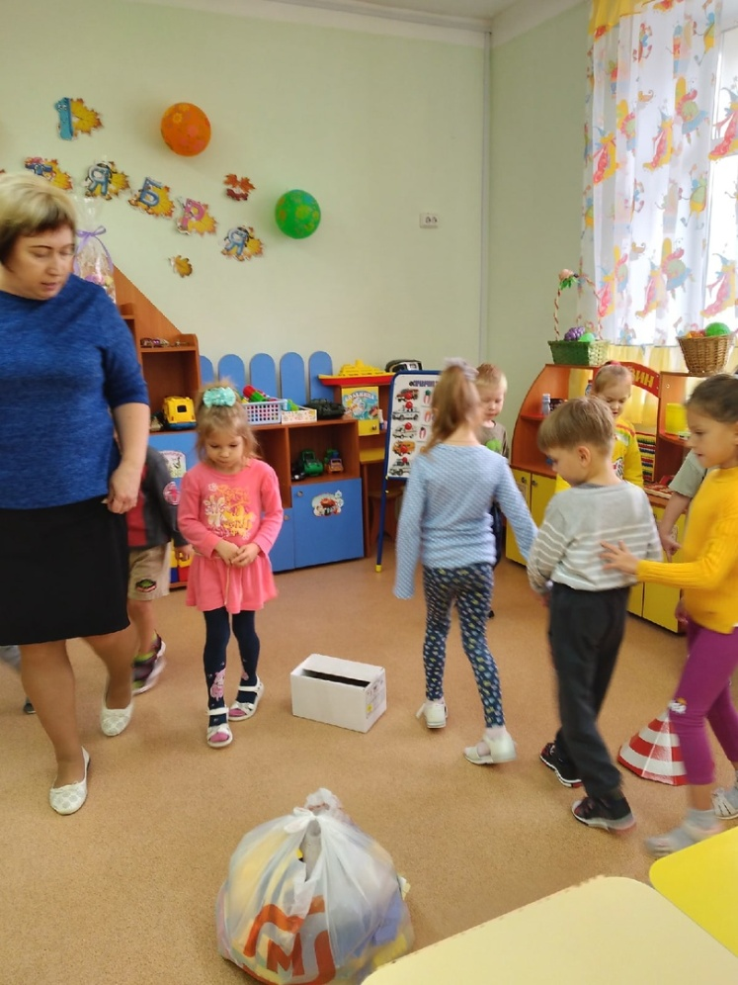
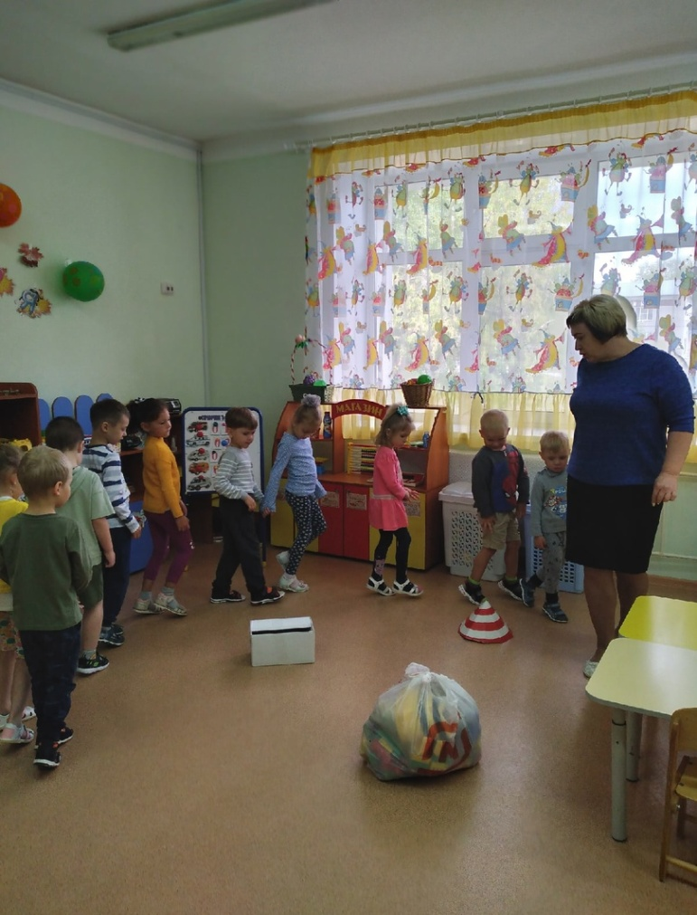
Игра – практикум «Опасные предметы».
Цель: формирование умения видеть вокруг себя потенциально опасные предметы а, при неизбежности контакта, осторожно обращаться с ними.

Slide 10
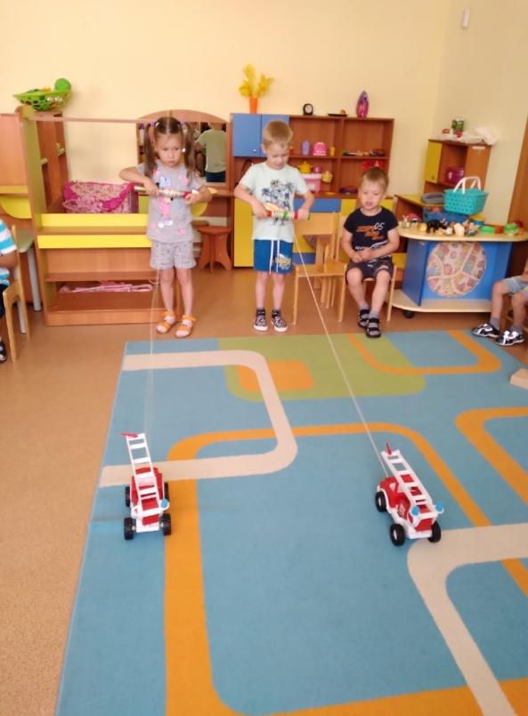
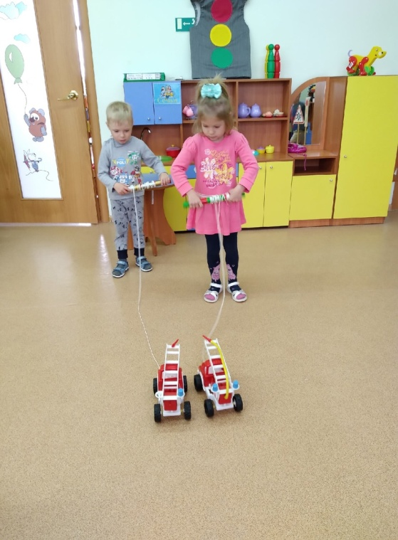
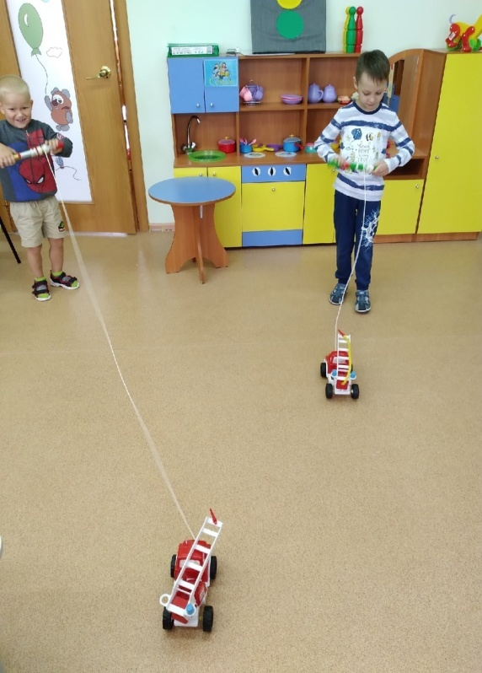
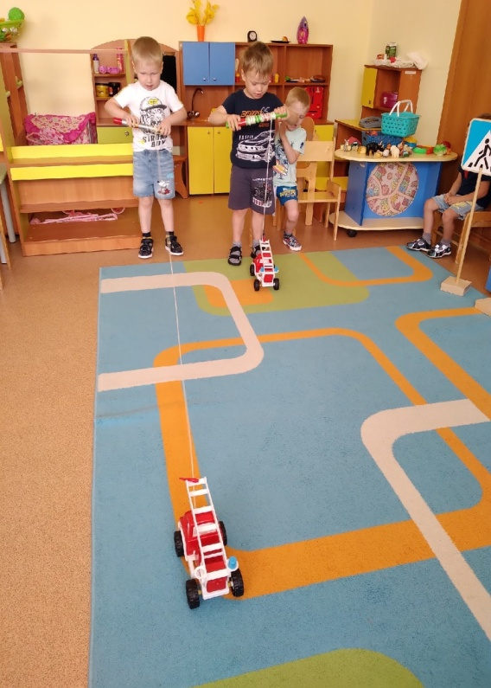
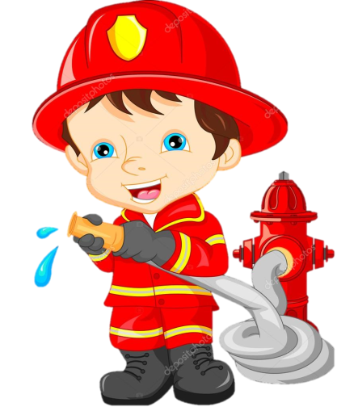
Игра «Экстренные службы»

Slide 11
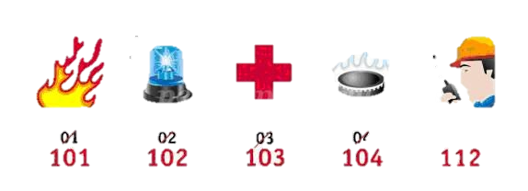
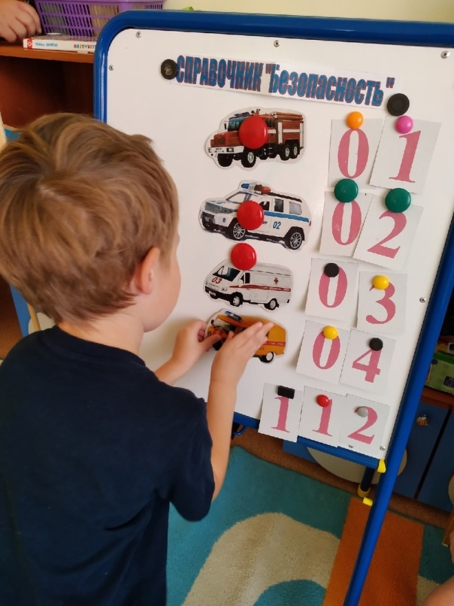
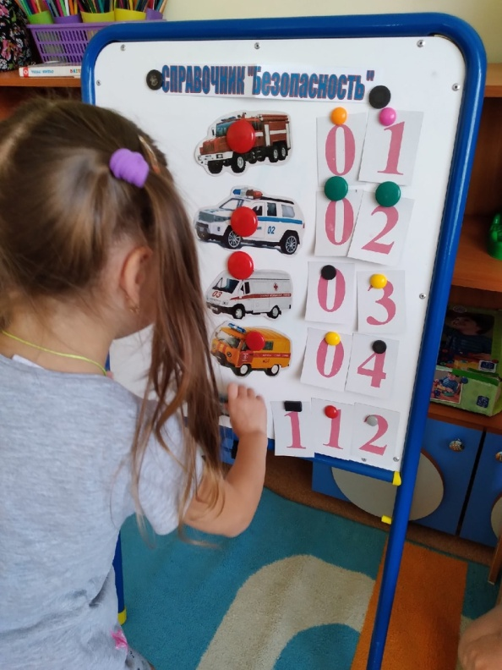
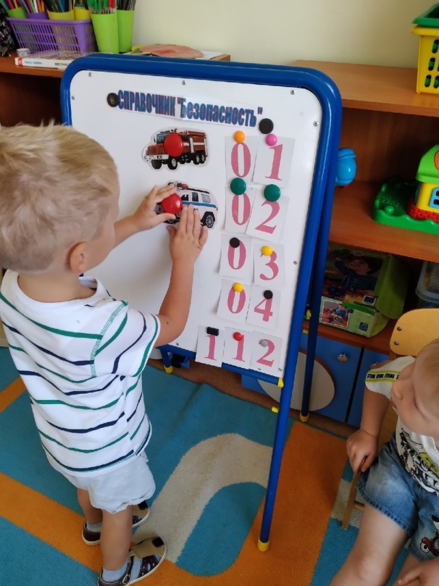
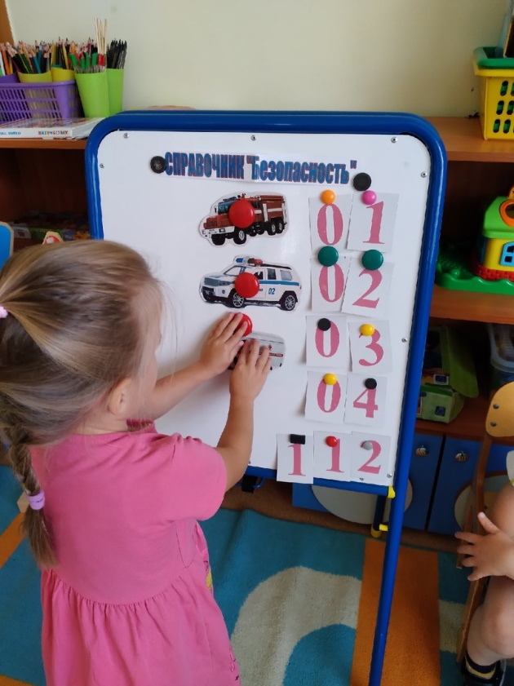
Игра – практикум «Справочник безопасности».
Цель: закрепление знания номеров телефонов служб спасения,
об их предназначении.

Slide 12
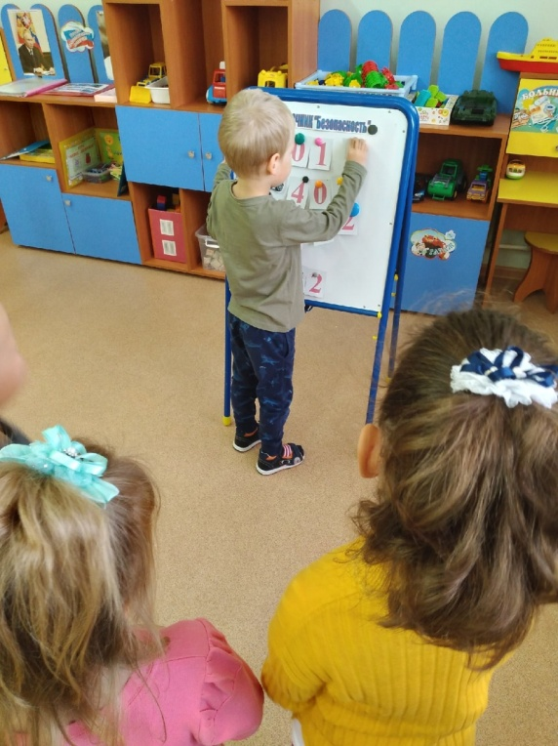
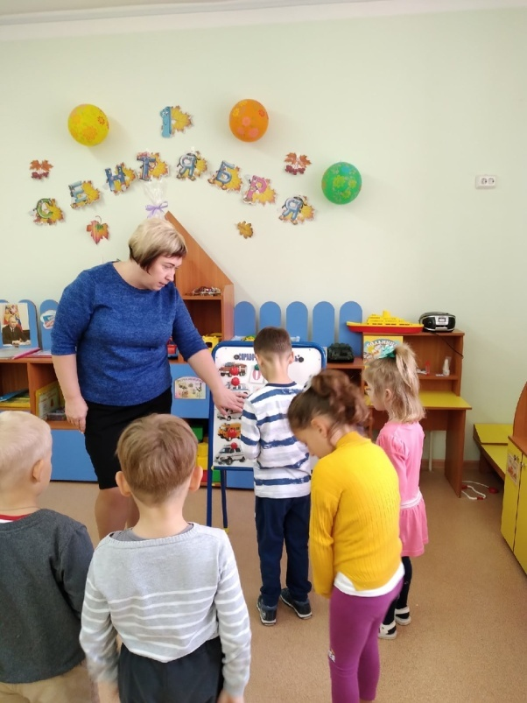
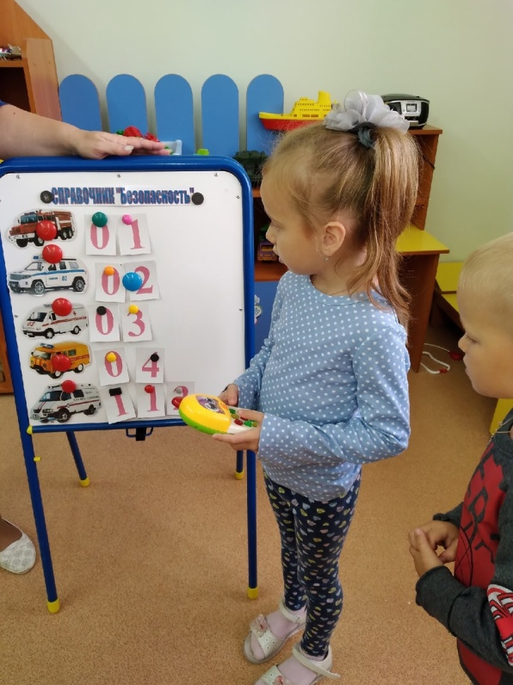
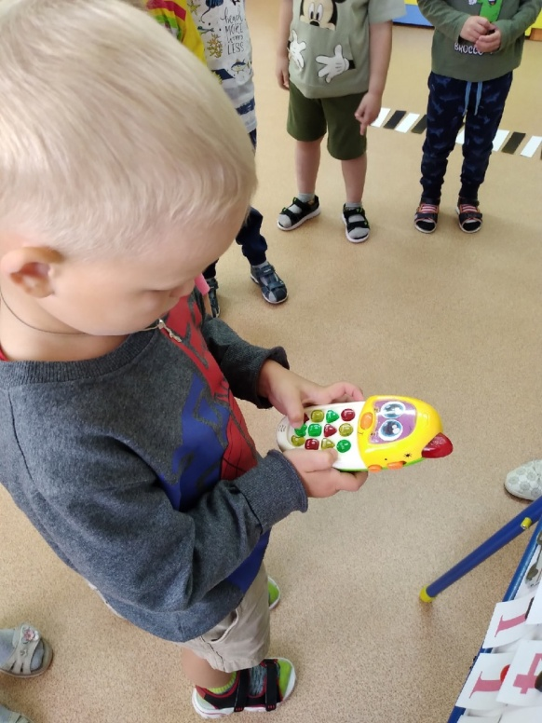
Игра – практикум «Справочник безопасности».
Цель: закрепление знания номеров телефонов служб спасения,
об их предназначении.

Slide 13
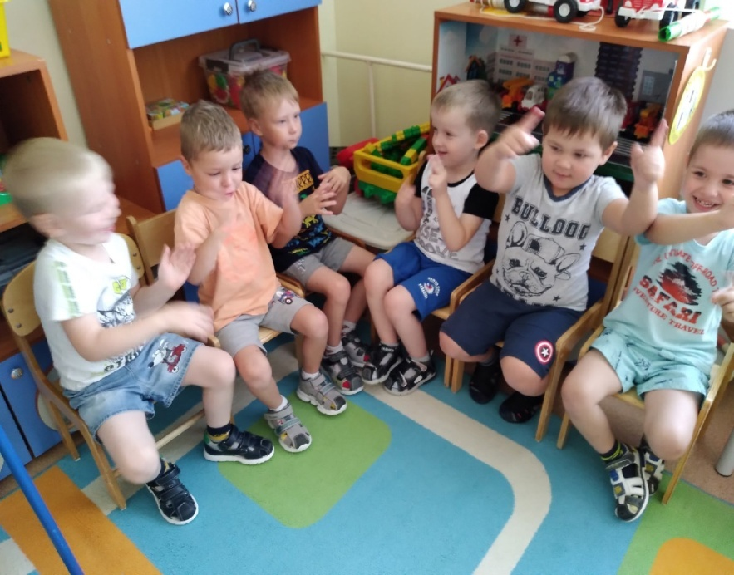
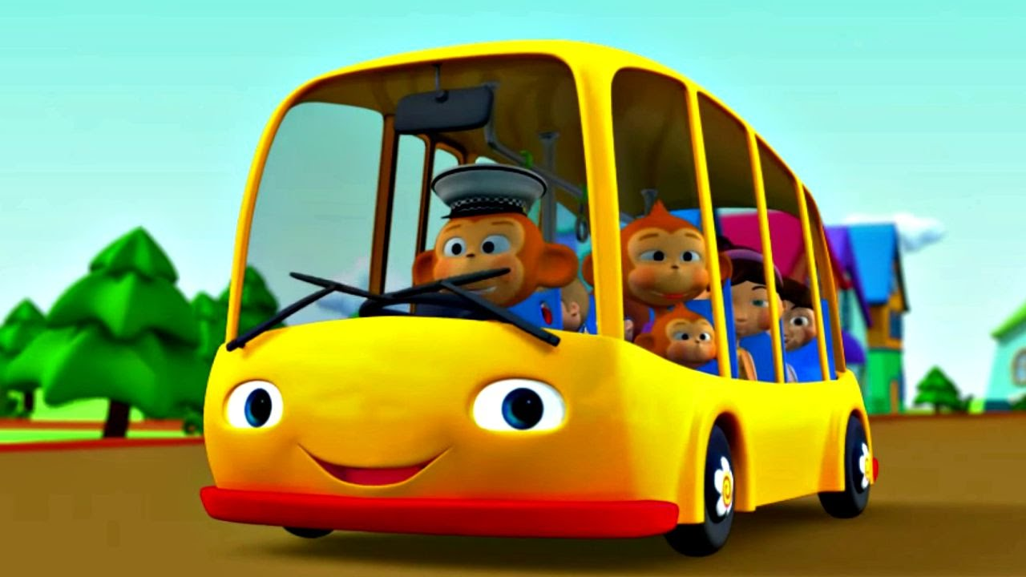
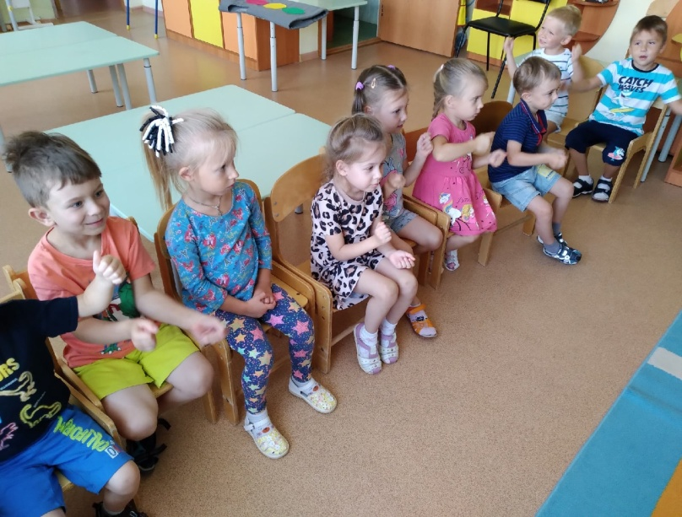
«Автобус»
Вот мы в автобусе сидим И сидим, и сидим И из окошечка глядим Всё глядим! Глядим назад, глядим вперёд Вот так вот, вот так вот Ну что ж автобус не везёт Не везёт?

Slide 14
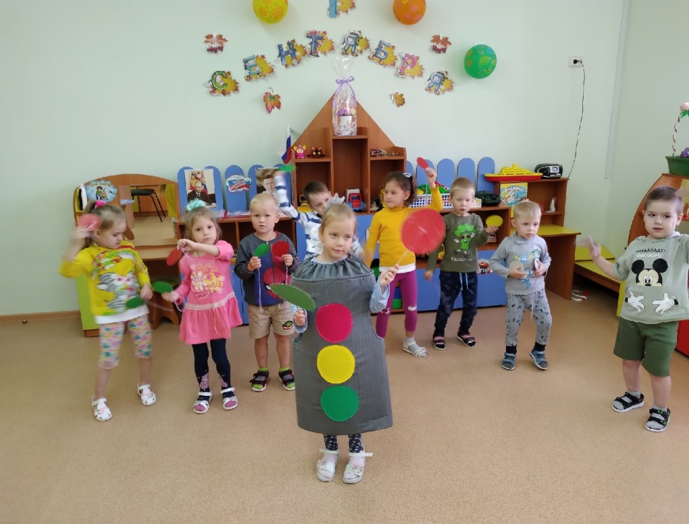
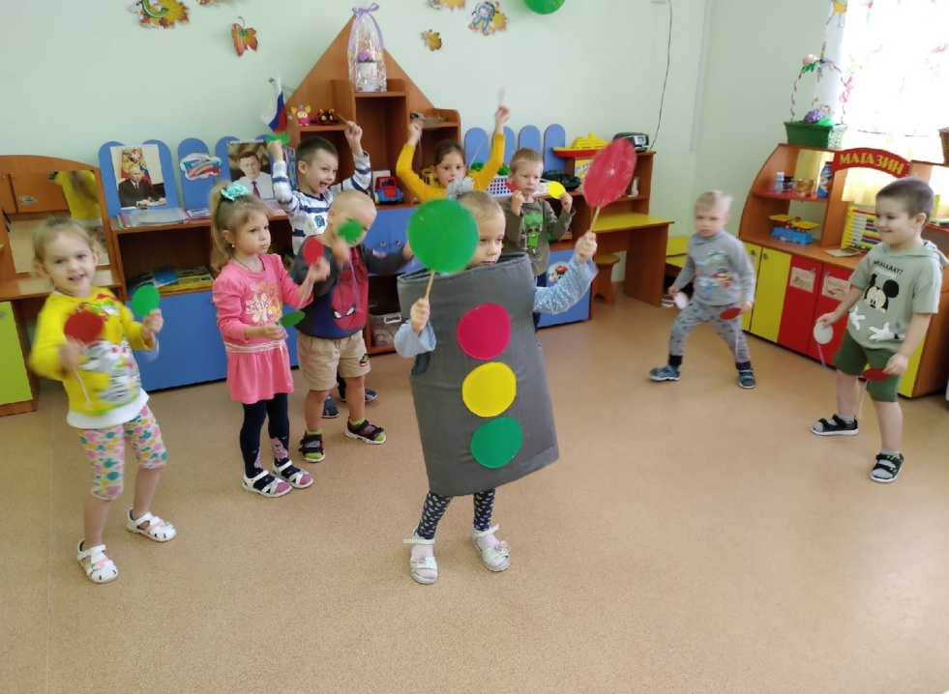
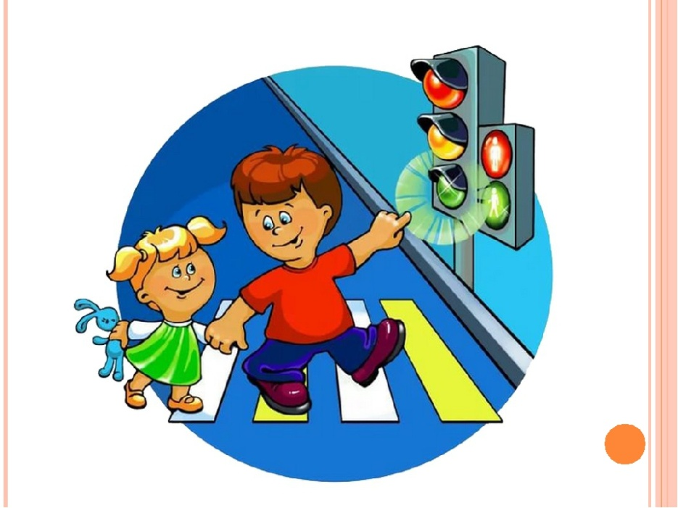
Танец «Зелёный свет»

